Slide 1


এই পাঠটি শ্রেণিকক্ষে উপস্থাপনের সময় প্রয়োজনীয় নির্দেশনা প্রতিটি স্লাইডের নিচে অর্থাৎ Slide Note এ সংযোজন করা হয়েছে। আশাকরি সম্মানিত শিক্ষকগণ পাঠটি উপস্থাপনের পূর্বে উল্লেখিত “স্লাইড নোটগুলো” দেখে পাঠ্য বইয়ের সাথে মিলিয়ে নিতে পারে এবং F5 চেপে পাঠটি উপস্থাপন শুরু করতে পারেন। এছাড়াও শিক্ষক তার নিজস্ব কৌশল প্রয়োগ করতে পারবে।

Slide 2
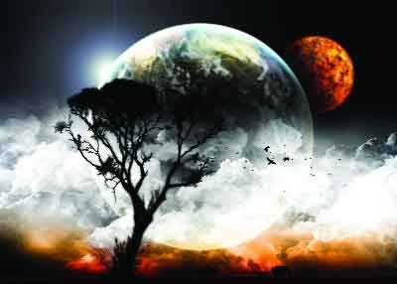
স্বাগতম শিক্ষার্থীবৃন্দ

Slide 3
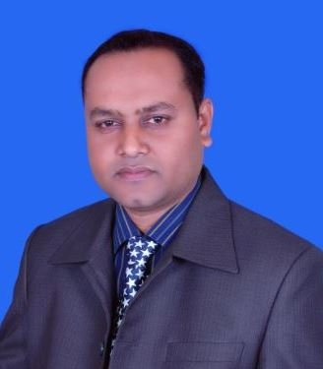

পরিচিতি
শিক্ষক পরিচিতি
পাঠ পরিচিতি
শ্রেণী: যষ্ঠ
বাংলাদেশ ও বিশ্বপরিচয়
মো: রাশেদ রায়হান (লিটন)
দুর্গাপুর মাধ্যমিক বিদ্যালয়
কুমারখালী, কুষ্টিয়া।
E-mail: rashedraihan1978@gmail.com
Mobile: 01942778660

Slide 4
এসো ভিডিও দেখি
ভিডিও
Notes:
শিক্ষার্থীদের সাথে ভিডিও বিষয়ক আলোচনা করে পাঠ শিরোনাম ঘোষনণা করতে হবে ।

Slide 5
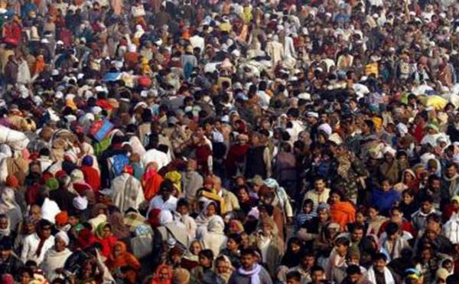
আজকের পাঠের বিষয়
বাংলাদেশের জনসংখ্যা

Slide 6
শিখনফল
এই পাঠ শেষে শিক্ষার্থীরা...
◊ জনসংখ্যা কী তা বলতে পারবে;
◊ জনসংখ্যা বৃদ্ধি জনিত সমস্যা সমূহ ব্যাখ্যা পারবে;
◊ জনসংখ্যা বৃদ্ধি জনিত সমস্যার সমাধান বিশ্লেষণ করতে
পারবে।

Slide 7
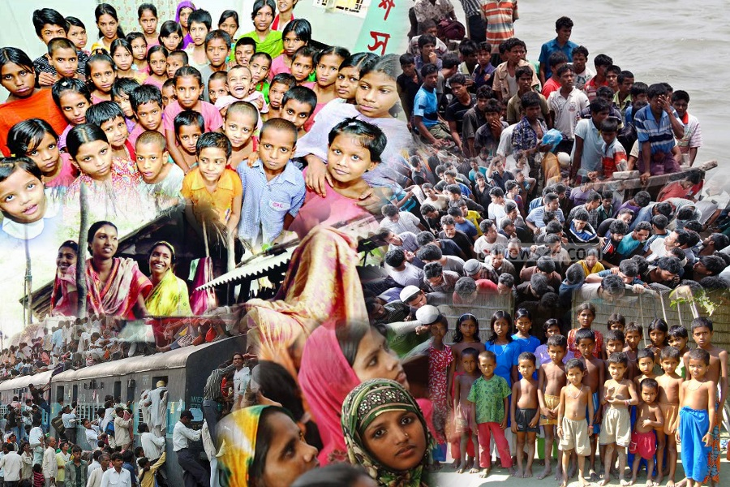
জনসংখ্যা কী?
◊ কোন নির্দিষ্ট ভূখণ্ডে স্থায়ী ভাবে বসবাসরত আবাল, বৃদ্ধ, বণিতা ও শিশুর সমষ্টিকেই ঐ স্থানের জনসংখ্যা বলে।
Notes:
শিক্ষক ছবি দেখিয়ে জনসংখ্যা কী শিক্ষার্থীদের কাছ থেকে জানার চেষ্টা করবে । তারপরে সংজ্ঞাটি দেখালে ভাল হবে ।

Slide 8
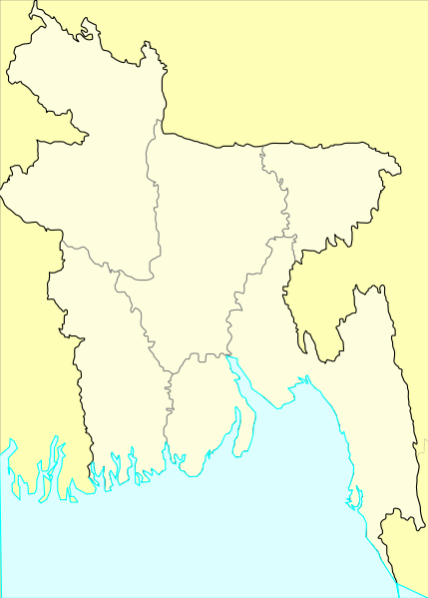
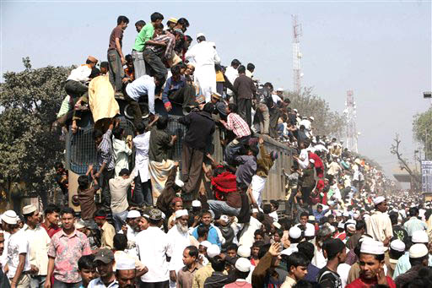
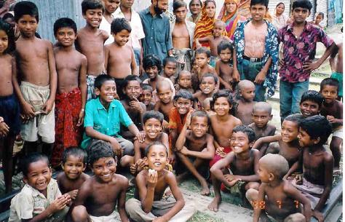
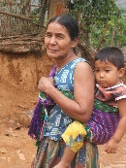
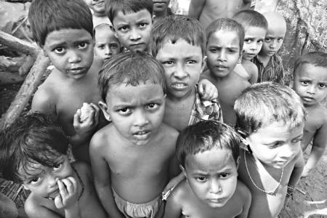
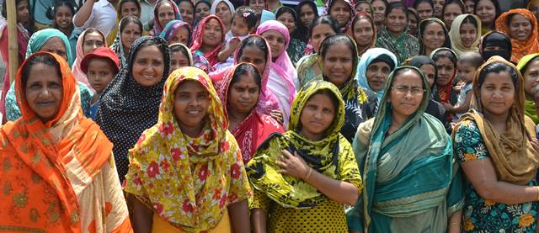

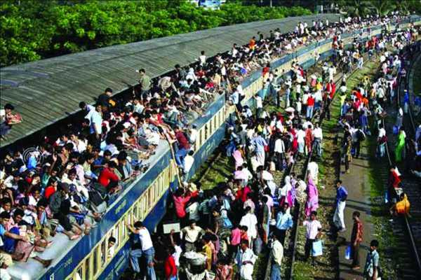
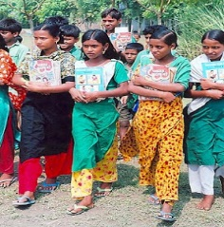


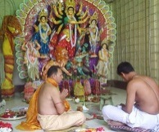
১. বাংলাদেশের জনসংখ্যা কত?
উত্তরঃ- ১৪ কোটি ৯৭ লক্ষ ৭২
হাজার ৩৬৪ জন প্রায়।
Notes:
মানচিত্রটি দেখিয়ে বাংলাদেশের জনসংখ্যা কত প্রশ্ন করবেন ।

Slide 9
◊ বাংলাদেশের আয়তন কত?
উত্তরঃ- ১ লক্ষ ৪৭ হাজার ৫৭০
বর্গকিলোমিটার।
◊এক বর্গকিলোমিটারে কত
লোক বাস করে?
উত্তরঃ- এক হাজারেরও বেশি
লোক বাস করে।
Notes:
মানচিত্রটি দেখিয়ে প্রশ্ন করবে ।

Slide 10
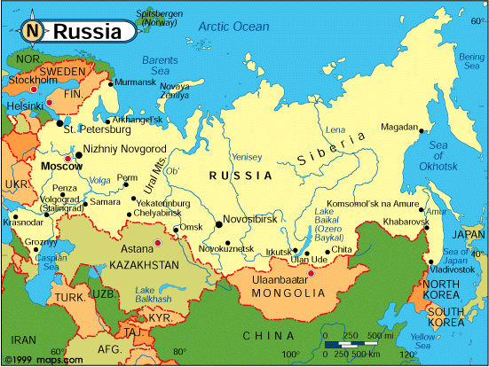
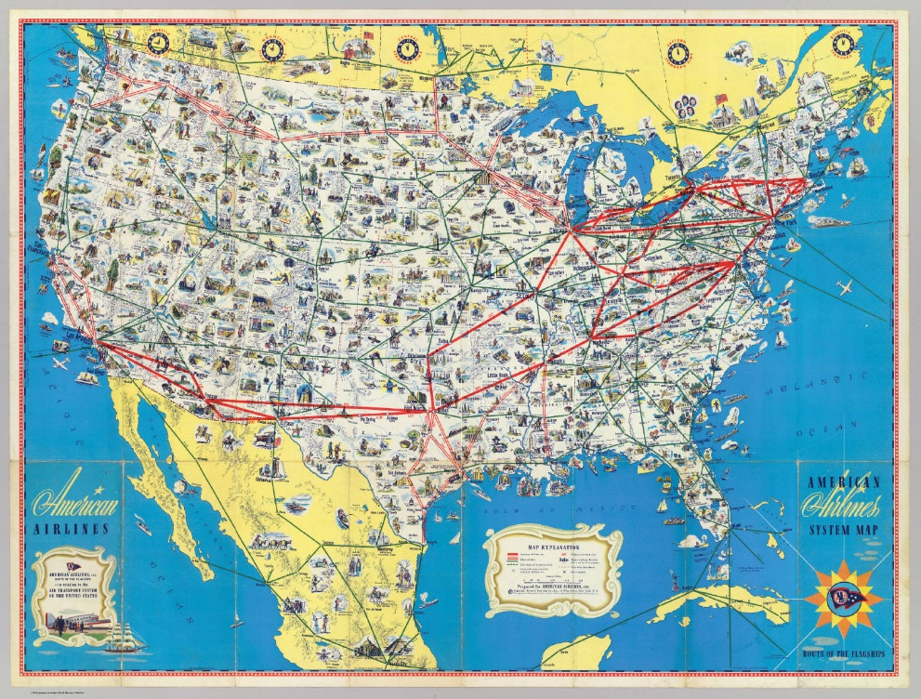
বড় দেশ
রাশিয়া
আমেরিকা
◊রাশিয়ার আয়তন কত?
◊ আমেরিকায় এক বর্গকিলোমিটারে কত লোক বাস করে?
উত্তরঃ- ১৭,০৭৫,৪০০ বর্গকিলোমিটার।
◊ এক বর্গকিলোমিটারে কত লোক বাস করে?
উত্তরঃ- ৮.৩ জন।
উত্তরঃ- 32 জন।
Notes:
মানচিত্র দেখিয়ে প্রশ্ন করবেন ।

Slide 11
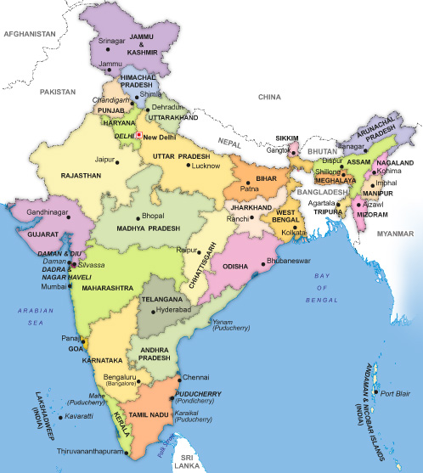
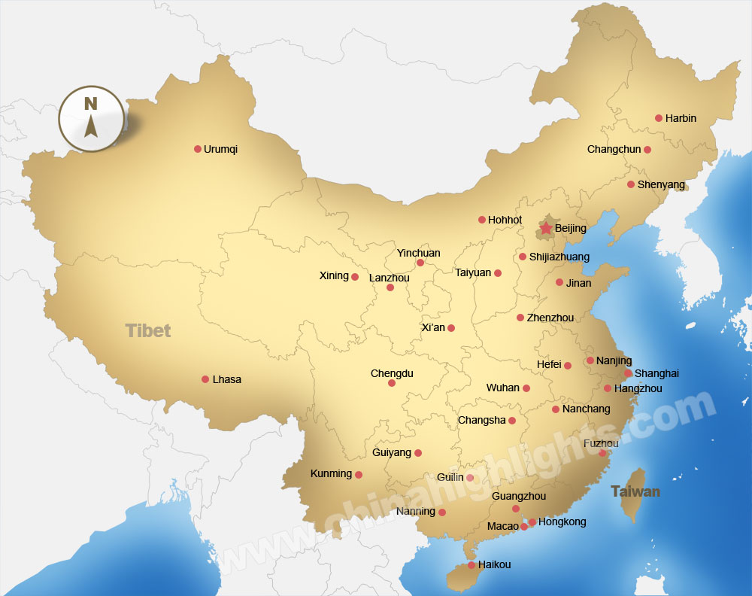
অধিক জনসংখ্যার দেশ
চীন
ভারত
◊ ভারতের আয়তন কত?
◊ চীনের আয়তন কত?
উত্তরঃ- ৩,২৮৭,২৪০ বর্গকিলোমিটার।
উত্তরঃ- প্রায় ৯৬লক্ষ বর্গকিলোমিটার।
◊ এক বর্গকিলোমিটারে কত লোক বাস করে?
◊ এক বর্গকিলোমিটারে কত লোক বাস করে?
উত্তরঃ- ৩৬৮জন।
উত্তরঃ- ১৪০ জন।
Notes:
মানচিত্রটি দেখিয়ে প্রশ্ন করবেন ।

Slide 12
৪৬,২০,০০০ জন
৩,৩০০,০০০ জন
৩৩০০ জন
৩৩ জন
( বছরে প্রতি হাজারে বৃদ্ধির হার )
১. ছক অনুযায়ী প্রতি বছরে এ হারে জনসংখ্যা বৃদ্ধি পেলে ২০ বছরে জনসংখ্যা কত হবে?
উত্তরঃ- ৪৬,২০,০০০ × ২০ = ৯২,৪০,০০০০ ( প্রায় দ্বিগুণ)।

Slide 13
একক কাজ
খালিঘরে কী বসবে?
দেশ | জনসংখ্যার ঘনত্ব
আমেরিকা
রাশিয়া
বাংলাদেশ
৩২ জন
৮.৩ জন
১০০০ ও বেশি

Slide 14
এসো ভিডিও দেখি
ভিডিও

Slide 15
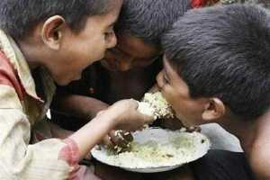
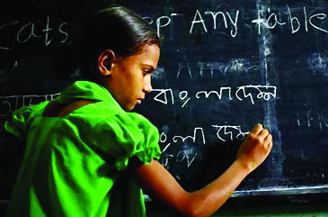
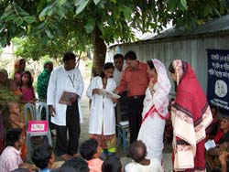
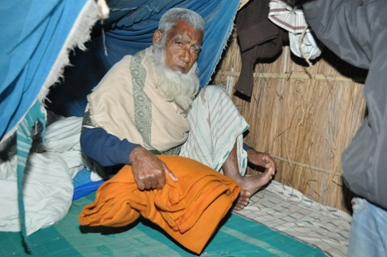
জনসংখ্যা বৃদ্ধির কারণে সৃষ্ট সমস্যাঃ-
খাদ্য সমস্যা
সমস্যা
শিক্ষা সমস্যা
গণস্বাস্থ্যের সমস্যা
বস্ত্রের সমস্যা
Notes:
ছবি দেখিয়ে শিক্ষার্থীদের অংশগ্রহনের মাধ্যমে জনসংখ্যার সৃষ্ট সমস্যাগুলো আলোচনা করতে হবে ।

Slide 16

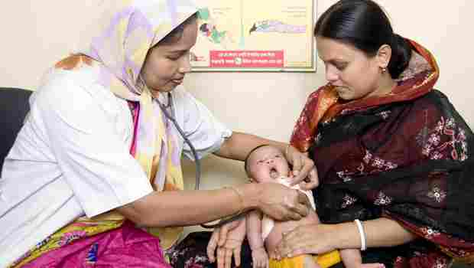
শিশু মৃত্যুর হার কম হওয়ার কারণ
◊সঠিক সময়ে সঠিক পরামর্শ গ্রহণ।
◊যথাযথ সময়ে চিকিৎসা ব্যবস্থা গ্রহণ।
উপরের কারণ দুইটি ছাড়া শিশু মৃত্যুর হার কম হওয়ার আরো পাঁচটি কারণ লিখ। (জোড়ায়)

Slide 17
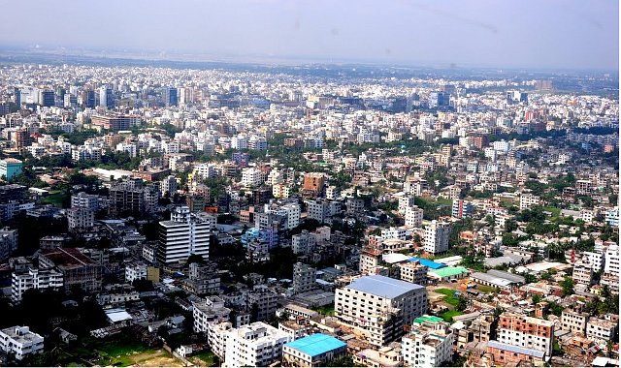
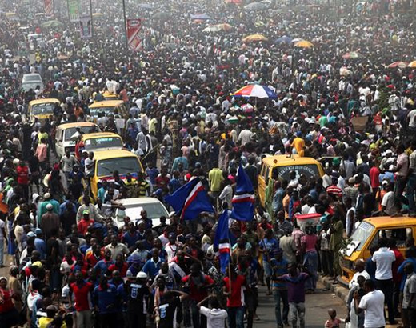
দলীয় কাজ
ছবি দেখে প্রশ্নের উত্তর দাও
বাংলাদেশ ঘনবসতিপূর্ণ দেশ হওয়ায় সৃষ্ট সমস্যা হতে পরিত্রাণের উপায় সমূহ আলোচনা কর।
Notes:
শ্রেণিতে প্রয়োজনীয় সংখ্যক দল গঠন করে দলনেতা কর্তৃক উপস্থাপন করা যেতে পারে ।

Slide 18
মূল্যায়ন
উত্তর সঠিক হয়েছে
Avevi †Póv Kwi
১। বাংলাদেশের আয়তন কত?
ক। ১,৪৭,৫৭০ বর্গকিলোমিটার
খ। ১,৪৭,৫৯০ বর্গকিলোমিটার
গ। ১,৪৭,৫৮০ বর্গকিলোমিটার
ঘ। ১,৪৭,৫৬৫ বর্গকিলোমিটার
২। ঘনবসতি দেশে কোন ধরনের বৈশিষ্ট্য পরিলক্ষিত হয়?
ক। জনসংখ্যার শূন্যতা
খ। অর্থনৈতিক সমৃদ্ধি
গ। সম্পদের সুষম বণ্টন
ঘ। সমতা শ্রমবাজার
৩। জনসংখ্যা বৃদ্ধি জমির ওপর প্রভাব ফেলে।
এর যৌক্তিক কারণ-
i. কলকারখানা নির্মাণ ii. ঘরবাড়ি নির্মাণ
iii. শিল্পায়ন
ক. i ও ii
খ. i ও iii
গ. ii ওiii
ঘ. i, ii ও iii
Notes:
শিক্ষার্থীরা যে Option টি উত্তর দেবে সেই Option এর উপর ক্লিক করতে হবে।

Slide 19
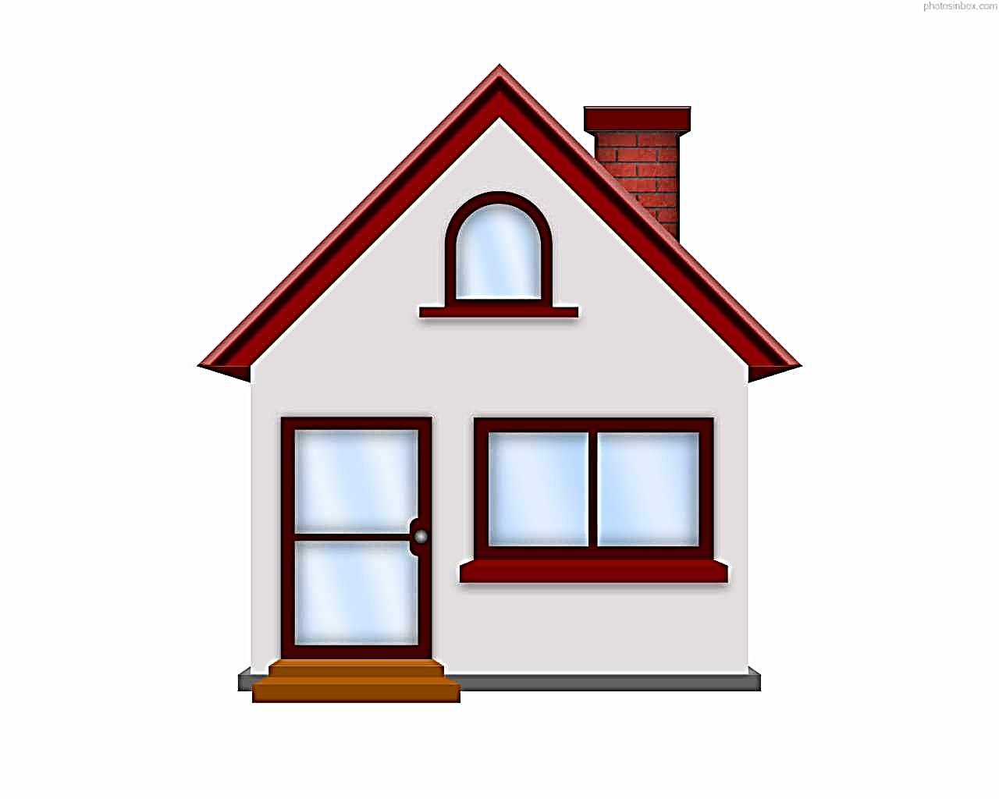
বাড়ির কাজ
বাংলাদেশের উন্নয়নের জন্য জনসংখ্যা নিয়ন্ত্রণ
অপরিহার্য কেন বিশ্লেষণ কর।
Notes:
বাড়ির কাজ হিসাবে দেয়া বিষয়টি বিশ্লেষণ করে শিক্ষার্থীদের স্পষ্ট ধারণা দেয়া যেতে পারে- যা শিক্ষার্থীদের সঠিক উত্তর লিখতে সহায়তা করবে ।

Slide 20

‘আমাদের দেশ আমাদের স্বর্গ’
ধন্যবাদ সকল শিক্ষার্থী

Slide 21
কৃতজ্ঞতা স্বীকার
শিক্ষা মন্ত্রণালয়, মাউশি, এনসিটিবি ও এটুআই-এর সংশ্লিষ্ট কর্মকর্তাবৃন্দ
এবং কন্টেন্ট সম্পাদক হিসেবে যাঁদের নির্দেশনা, পরামর্শ ও তত্ত্বাবধানে এই মডেল কন্টেন্ট সমৃদ্ধ হয়েছে তারা হলেন-
জনাব মোহাম্মদ হাবীবুল ইসলাম সুমন,
সহকারি অধ্যাপক, টিটিসি, ময়মনসিংহ।
জনাব রফিকুল ইসলাম,
সহকারি অধ্যাপক, টিটিসি, পাবনা।

